Slide 1
Профессия «Делопроизводитель»

Slide 2
Кто такой делопроизводитель?

Slide 3

Делопроизводитель – это специалист, ответственный за ведение документооборота в организации: подготовки документов, оформление, обработки и хранения.

Slide 4

Делопроизводитель и его функции:
Подготовка проектов приказов, распоряжений, контрактов.
Деловая переписка.
Ведение встреч и заседаний.
Подготовка отчётов.
Доведение важной информации до сотрудников.

Slide 5

Делопроизводитель и его функции:
6. Приём, регистрация, обработка входящей корреспонденции.
7. Подготовка и отправка корреспонденции.
8. Выполнение личных поручений руководства.
9. Встреча гостей, деловых партнёров; приём входящих звонков.

Slide 6
Какими личностными качествами должен обладать делопроизводитель???

Slide 7
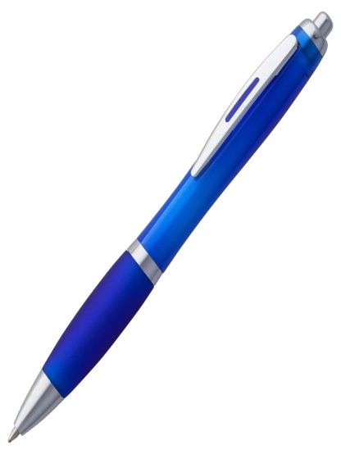
Личностные качества:
1. Ответственность и пунктуальность.
2. Организованность.
3. Дипломатичность.
4. Стрессоустойчивость.
5. Коммуникабельность.
6. Доброжелательность.

Slide 8
Какими профессиональными качествами должен обладать делопроизводитель???

Slide 9
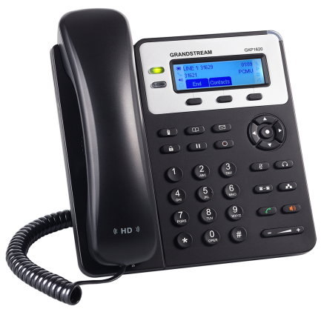
Профессиональные качества:
1. Знание основ делопроизводства.
2. Владение ПК, умение работать в различных программах.
3. Умение вести телефонные переговоры.
4. Знание делового этикета.
5. Высокий уровень самоорганизации.

Slide 10
Срок реализации ППКРС по профессии 46.01.03 «Делопроизводитель»
2 года 10 месяцев

Slide 11
В результате освоения ППКРС по профессии 46.01.03 «Делопроизводитель» вы научитесь:
1. Принимать и регистрировать поступающую корреспонденцию.
2. Рассматривать документы и передавать их на исполнение с учетом резолюции руководителя.

Slide 12
3. Осуществлять контроль за прохождением документов.
5. Составлять и оформлять служебные документы.
6. Формировать дела.

Slide 13

7. Систематизировать и хранить документы текущего архива.
8. Готовить и передавать документы на архивное хранение.

Slide 14
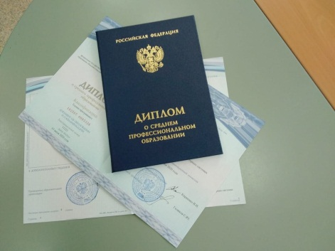
В связи с окончанием обучения выдается диплом о среднем профессиональном образовании

Slide 15

Преимущества:
1. Поступить в ВУЗ.
2. Возможность устроиться на работу.
3. Продвижение по карьерной лестнице.

Slide 16
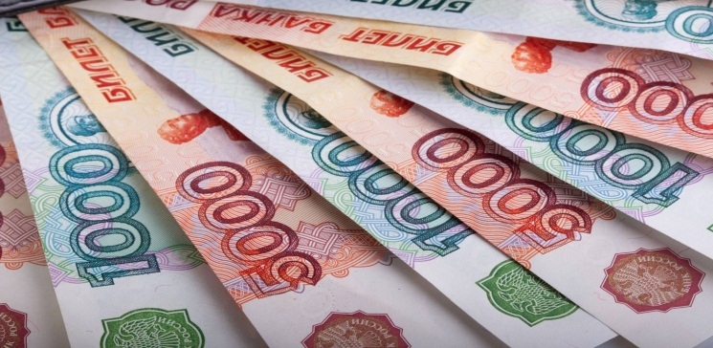
Уровень оплаты труда
На размер заработной платы делопроизводителя влияют опыт работы, масштаб организации, сфера ее деятельности и регион.
ЗП от 40 000 рублей.

Slide 17

Спасибо за внимание!

